Slide 1
Espacios de color
Sergio Camacho Marín
José Ignacio García Escobar

Slide 2
CONTENIDOS
INTRODUCCIÓN
PROBLEMÁTICAS
EXPLICACIÓN GENERAL
ESPACIOS DE COLOR
Munsell
Hunter
CIE
RGB
YIQ
CMYK
YCbCr
HSL
APLICACIONES
CONCLUSIONES
BIBLIOGRAFÍA

Slide 3
INTRODUCCIÓN

Slide 4
INTRODUCCIÓN
01
02
Problemáticas de color
¿Qué es un espacio de color?
Cambios de color entre lo que vemos en un dispositivo, lo que imprimimos, etc..
El espacio de color es una organización específica de colores. Es una lista estándar de colores codificados.

Slide 5
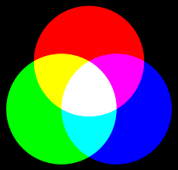

ESPACIOS DE COLOR(MODELOS MÁS USADOS)
RGB CMYK

Slide 6
CLASIFICACIÓN ESPACIOS DE COLOR
1 DIMENSIÓN
Escala Jet, Escala de grises
2 DIMENSIONES
Subespacios de 3 dimensiones con pérdida de tipología de color
3 DIMENSIONES
RGB, YIQ, YCbCr, YUV,HSL
4 DIMENSIONES
CMYK

Slide 7
ESPACIOS DE COLOR
3 DIMENSIONES

Slide 8
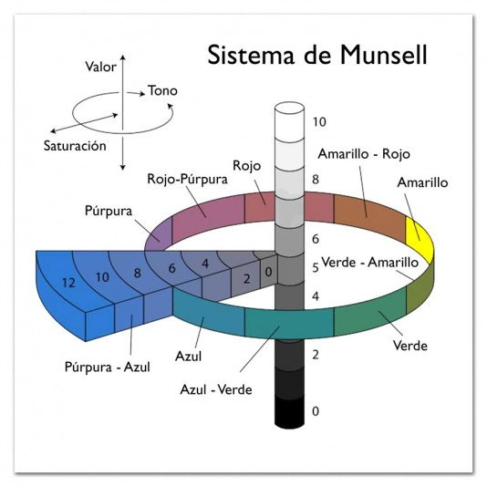
ESPACIOS DE COLOR
Espacio de color Munsell
Formado por tres dimensiones de color
Más fisiológica y psicológica
Autodefine su tono, brillo y croma

Slide 9
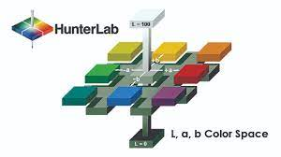
ESPACIOS DE COLOR
Espacio de color Hunter
Teoría de los colores opuestos de Hering
Color sólido Hunter Lab:
Luminosidad(L)
a(rojo-verde)
b(amarillo-azul)

Slide 10
ESPACIOS DE COLOR CIE
01
02
03
04
CIE XYZ
CIE xyY
Comisión Internacional de Iluminación
Espectador medio
CIE L*a*b*
CIE L*C*Hº

Slide 11
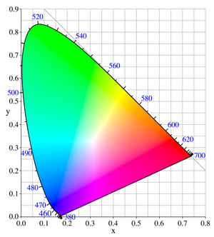
ESPACIOS DE COLOR
Espacio de color CIE XYZ
Se utiliza como estándar para definir los colores percibidos por el ser humano, se basa en colores primarios imaginarios con caracterización espectral(X,Y y Z)
Espacio de color CIE xyY
Este espacio solo sirve para mostrar cómo el ser humano percibe los colores pero no para especificar colores de los objetos.

Slide 12
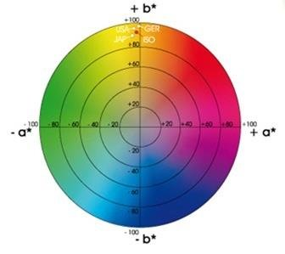
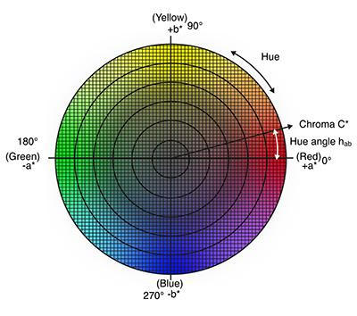
ESPACIOS DE COLOR
Espacio de color CIE L*a*b*
Dos parámetros de estos miden dos estímulos de color(a* y b*) mientras que el tercer parámetro mide la diferencia cromática entre estos dos estímulos(L*).
Espacio de color CIE L*C*Hº
En este espacio de color, L* indica luminosidad, C* representa croma o saturación, y h* es el ángulo de matiz.

Slide 13
ESPACIOS DE COLOR
Espacio de color RGB
Modelo basado en “síntesis aditiva”, al superponer todos los colores, obtenemos el blanco.
Color sólido RGB:
Red(R)
Green(G)
Blue(B)

Slide 14
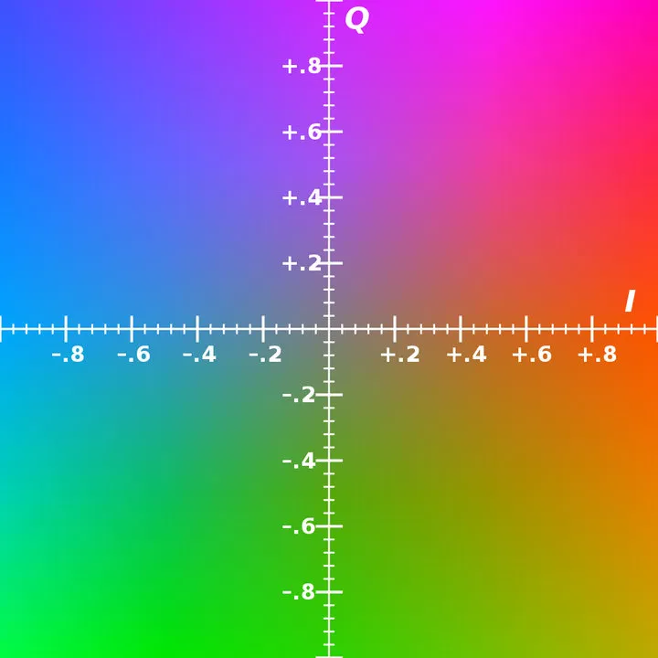
ESPACIOS DE COLOR
Espacio de color YIQ
Modelo utilizado para la televisión en Estados Unidos
Color sólido YIQ:
Luminancia(Y)
Matiz(I)
Saturación(Q)

Slide 15
ESPACIOS DE COLOR
Espacio de color CMY
La mezcla de colores CMY ideales es sustractiva, puesto que la mezcla de cian, magenta y amarillo resulta en color negro.
Color sólido CMY:
Cian(C)
Magenta(M)
Amarillo(Y)

Slide 16
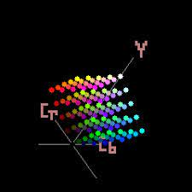
ESPACIOS DE COLOR
Espacio de color YCbCr
Y representa la componente de luma y las señales Cb y Cr son los componentes de crominancia diferencia de azul y diferencia de rojo, respectivamente.
Se usa para separar una señal luminosa “Y” que puede almacenarse con alta resolución, y dos componentes croma (Cb y Cb) que pueden ser de ancho de banda reducido

Slide 17
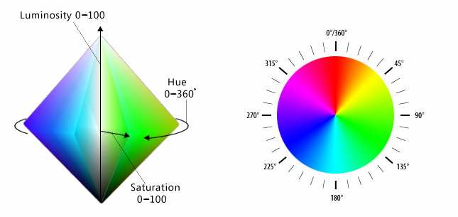
ESPACIOS DE COLOR
Espacio de color HSL
El espacio de color alternativo de más relevancia para el procesamiento de imágenes
Color sólido HSL:
Tono(H)
Saturación(S)
Luminosidad(L)

Slide 18
APLICACIONES

Slide 19
APLICACIONES
Patrimonios arquitectónicos
Artes plásticas
Control de calidad de alimentos
Aplicaciones a la enología
Reconocimiento facial
Detección de objetos.
Otras aplicaciones.

Slide 20
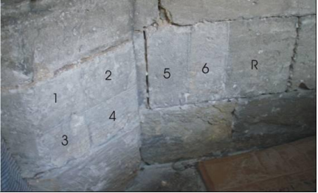
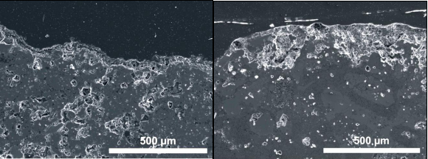
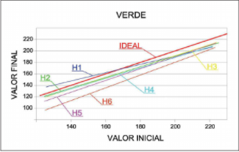
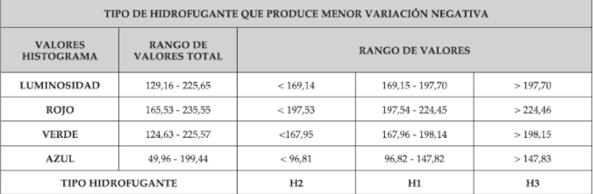
Patrimonios arquitectónicos
Evaluación de técnicas de limpieza y desalineación en la catedral de Segovia, España.
Variación del color del soporte cerámico tratado con pintura antigraffiti.
Hidrofugante de menor variación cromática produce en la cerámica porosa cara vista

Slide 21
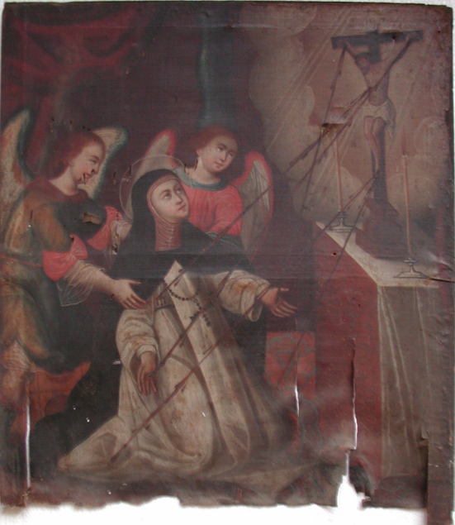
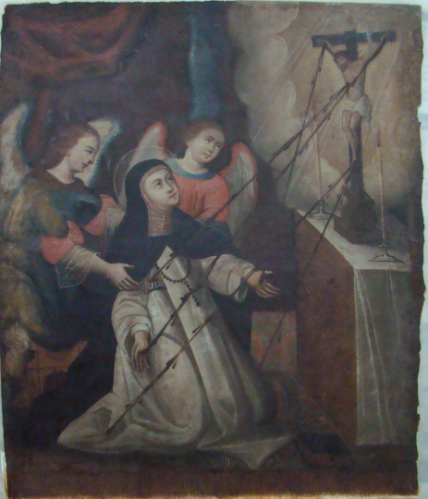
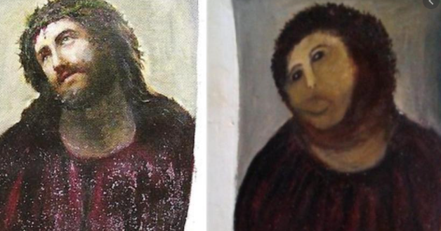
Artes plásticas
Importancia del estudio de color antes de la realización de una restauración:
Pintura de la Santa Dominica del siglo XVIII
Ecce Homo

Slide 22
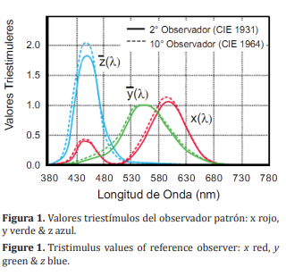
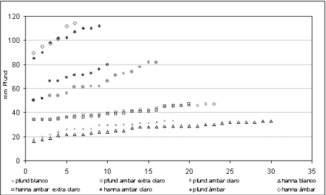
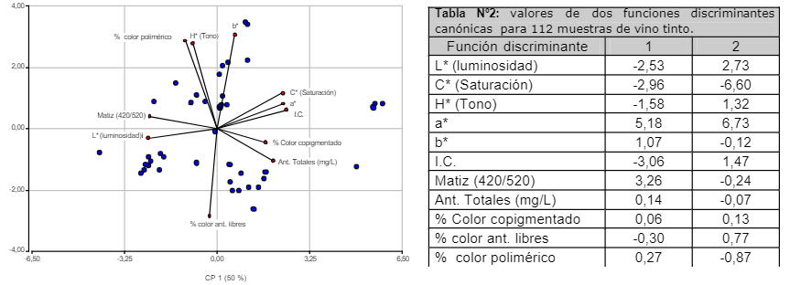
Control de alimentos y enología
El color en los alimentos: Determinación de color en mieles
El color de los alimentos un criterio de calidad medible
Aplicación del sistema CIELab a los vinos tintos. Correlación con algunos parámetros tradicionales

Slide 23
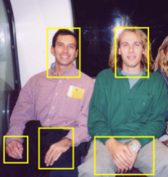
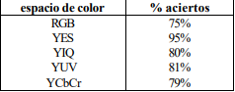
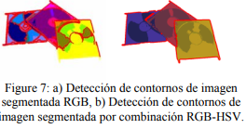
Reconocimiento facial y detección de objetos
Aplicación de los diferentes espacios de color para detección y seguimiento de caras
Detección de obejtos por segmentación multinivel combinada de espacios de color

Slide 24
CONCLUSIONES

Slide 25
Bibliografía
Toda la información ha sido obtenida de los siguientes enlaces:
https://www.blogdelfotografo.com/espacio-color/
https://lcsi.umh.es/docs/papers/2003_espaciosdecolor.pdf
https://rua.ua.es/dspace/bitstream/10045/2179/1/Jornadas2004.pdf
http://www.aulapc.es/dibujo_imagen_gamut.html
http://bibing.us.es/proyectos/abreproy/11875/fichero/Proyecto+Fin+de+Carrera%252F3.Espacios+de+color.pdf
https://intranet.ceautomatica.es/old/actividades/jornadas/XXIV/documentos/viar/117.pdf
https://es.wikipedia.org/wiki/Espacio_de_color#:~:text=A%20esta%20%22huella%22%20se%20la,basados%20en%20el%20modelo%20RGB.
https://www.dzoom.org.es/que-demonios-es-el-espacio-de-color/
https://www.profesionalreview.com/2019/02/23/espacio-de-color-de-un-monitor/

